Slide 1
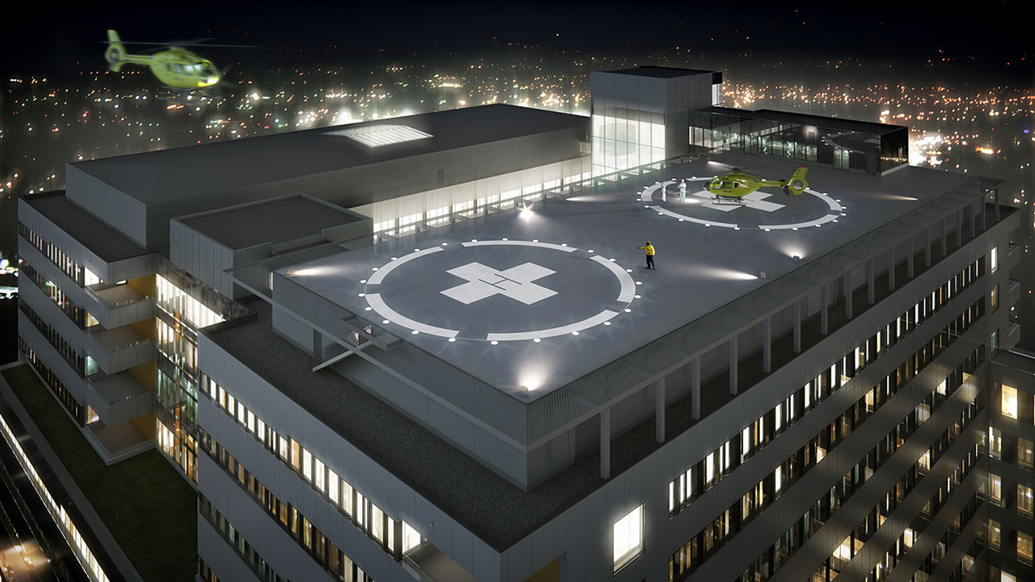
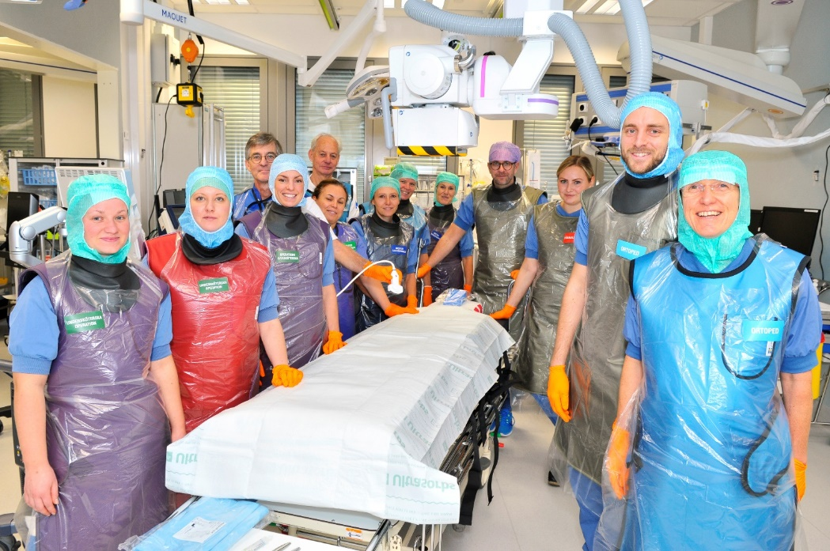
ST-fredag Trauma
Bjarni Arnason
Magnus Hedberg
Malin Jonsson Fagerlund

Slide 2
8.00-8.40 Välkommen!
Hur gör vi/Hur bygger man ett traumateam? Magnus/Bjarni
8.40-9.20 RSI vid trauma Malin
9.20-10.00 Damage control resuscitation Bjarni
10.00-10.20 Fika
10.20-11.00 Traumatisk skallskada Niklas Jonsson
11.00-11.40 Traumatiskt hjärtstopp Magnus/Daniel Ohlén
11.40-12.40 Lunch
12.40-13.20 Falldiskussioner, Frågor
13.20-13.30 Paus
13.30-13.50 Bäckenskador Anna Tötterman
13.50-14.30 Damage control surgery
(Inkl buk, kärl, thorax trauma) Lisa Strömmer

Slide 3
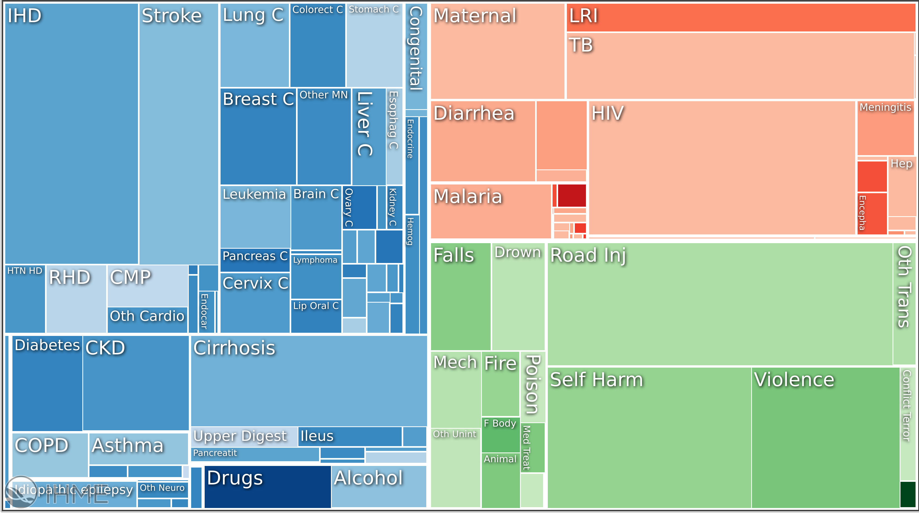
Vanligaste dödsorsaken hos unga
Notes:
Global Years Life Lost 15-49
Sve <40åå trots säkert land….
Sverige olyckor 100 000 vårdas på sjh/år

Slide 4
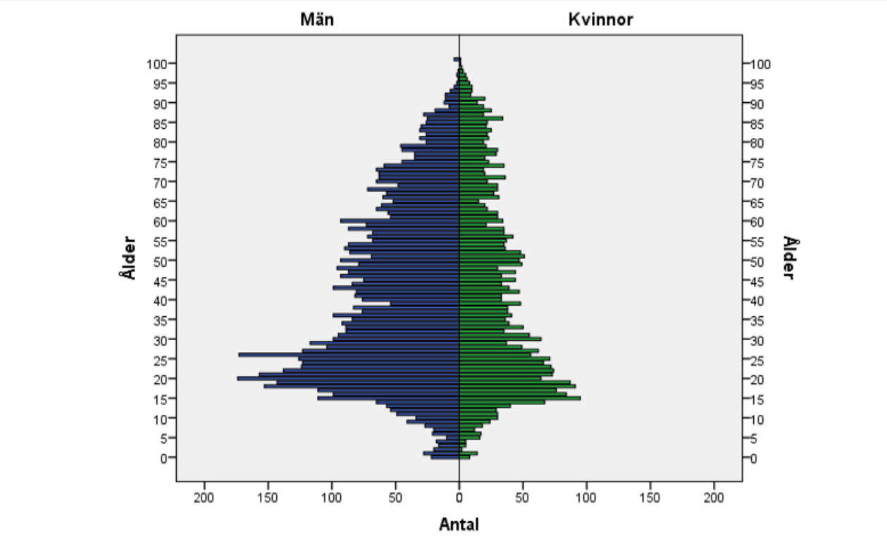
Notes:
Antal alla reg i SweTrau
Övervikt män nästan alla åldrar

Slide 5
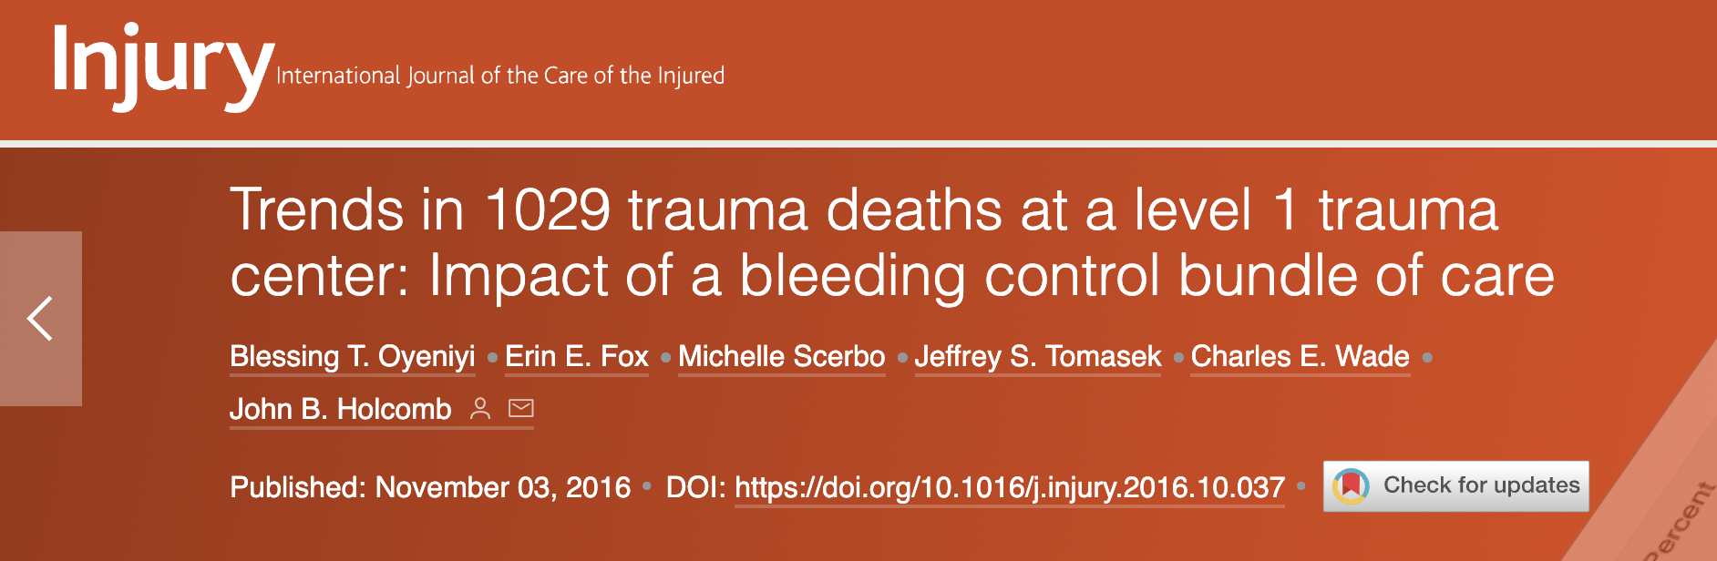
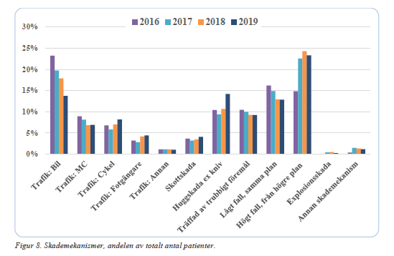
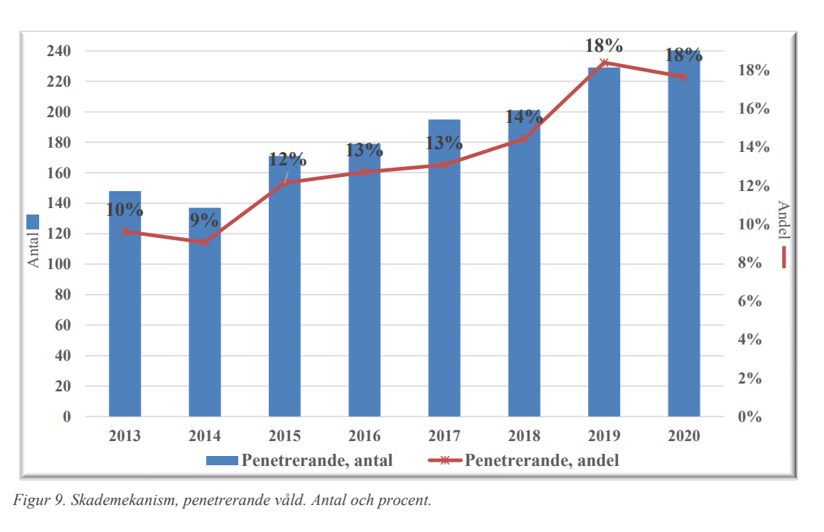
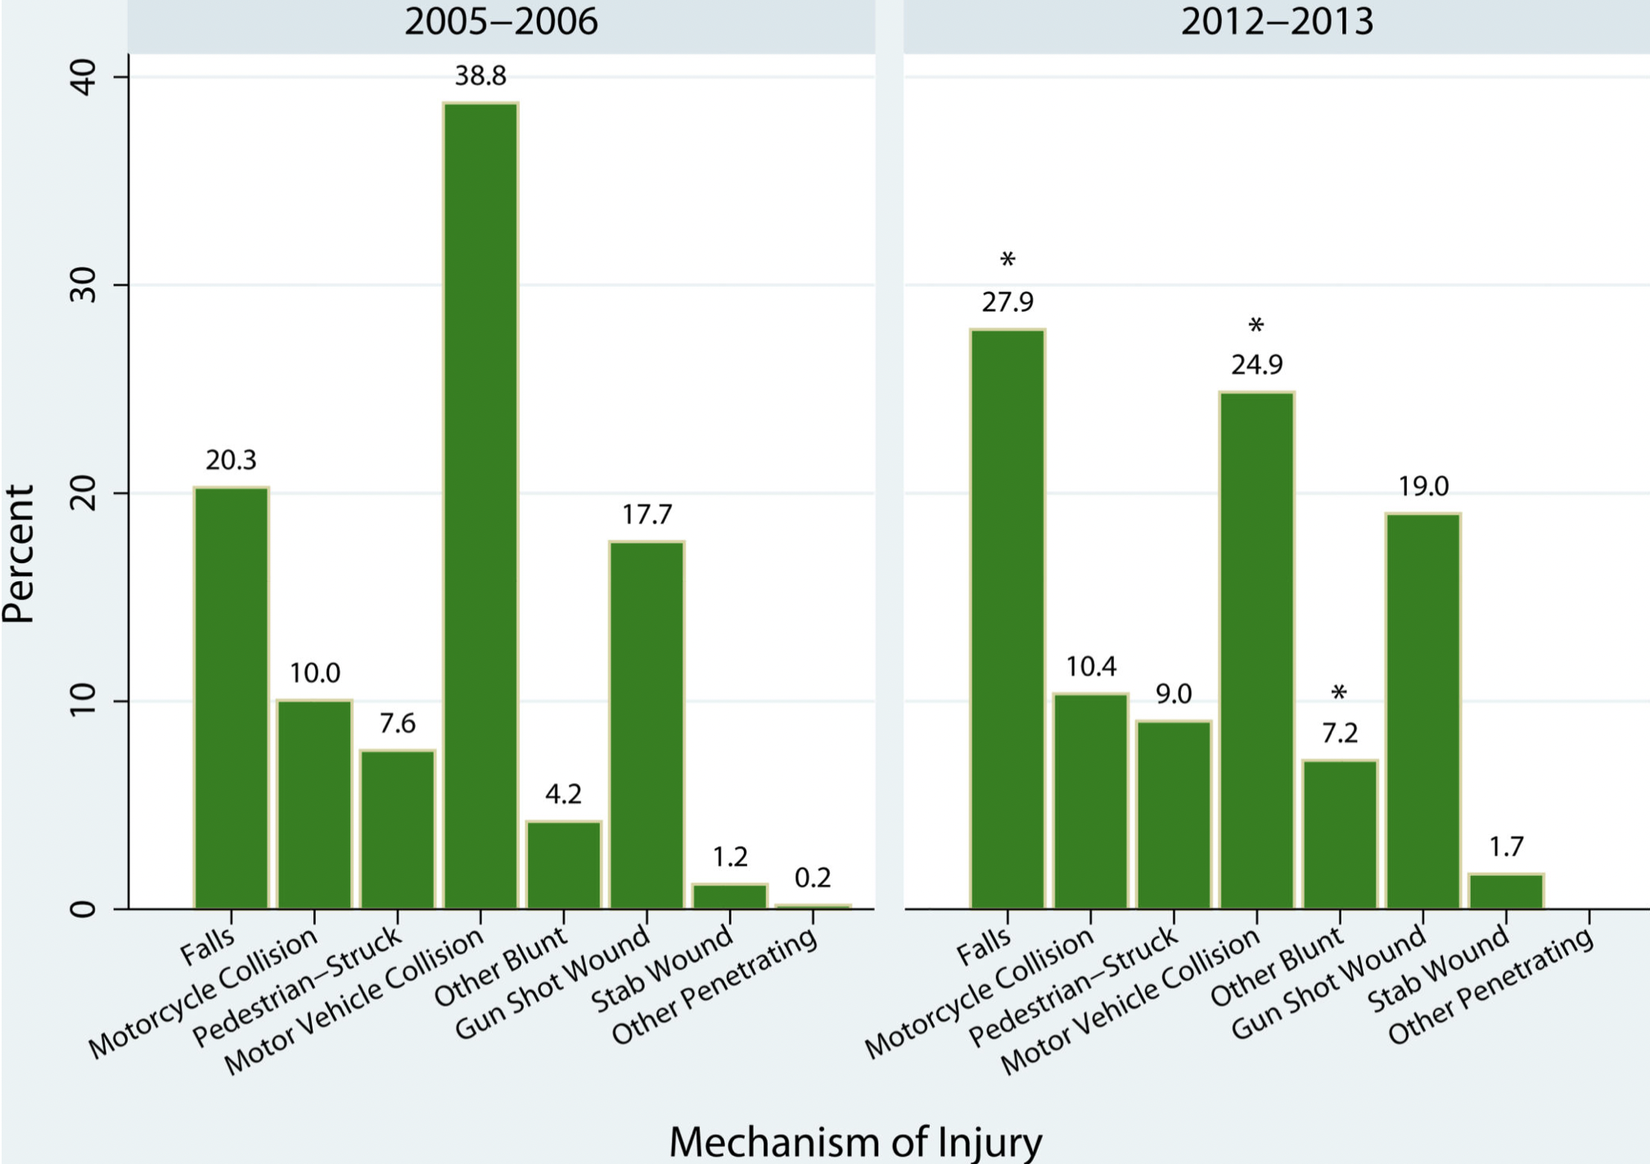
Traumamekanismer
Notes:
KS Solna 950 tr 1 vux, 100 barn.

Slide 6
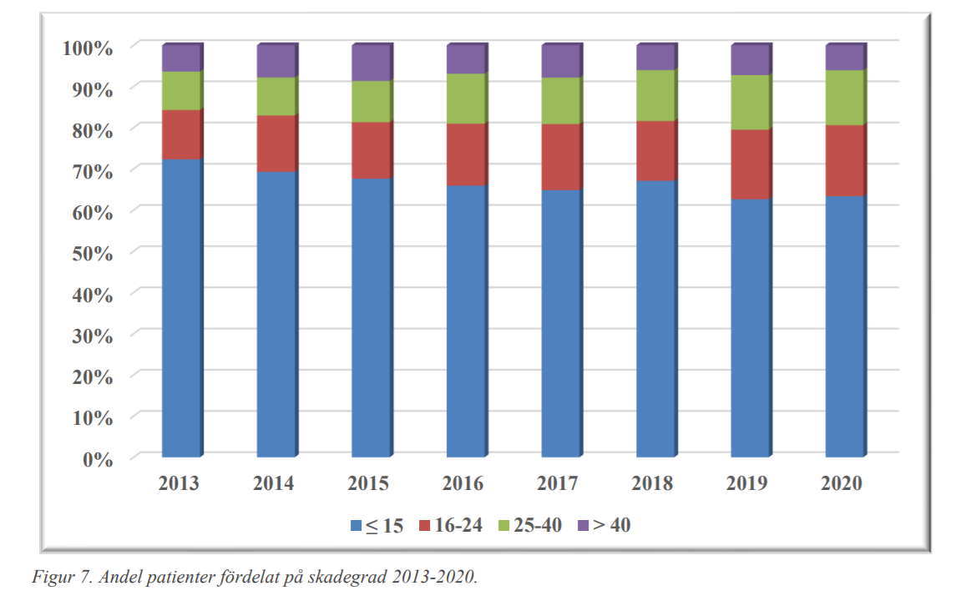
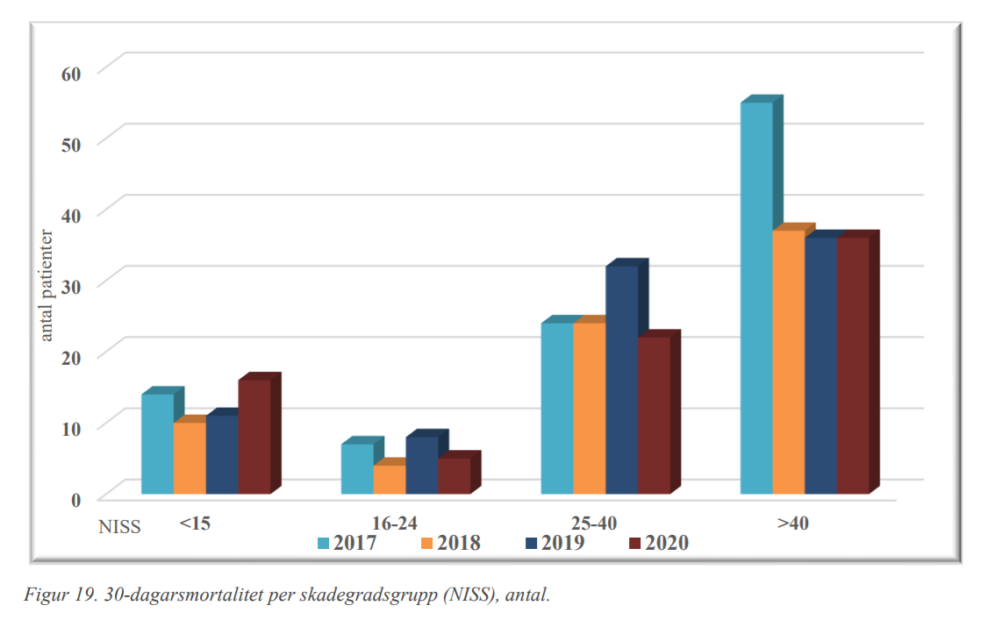
Notes:
Fig 7 – NISS
Förklara ISS/NISS.
KS Solna 950 tr 1 vux, 100 barn.

Slide 7
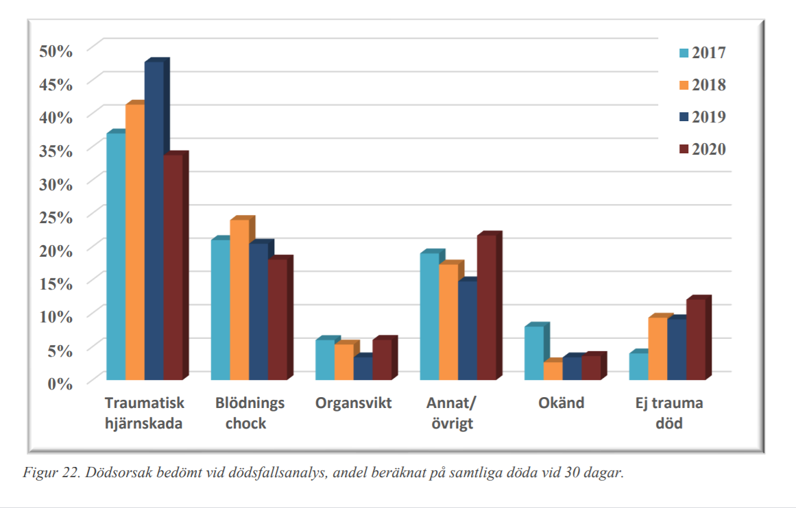
Dödsorsaker
Notes:
KS data – liknande internationellt.
Trend – färre död av blödning

Slide 8
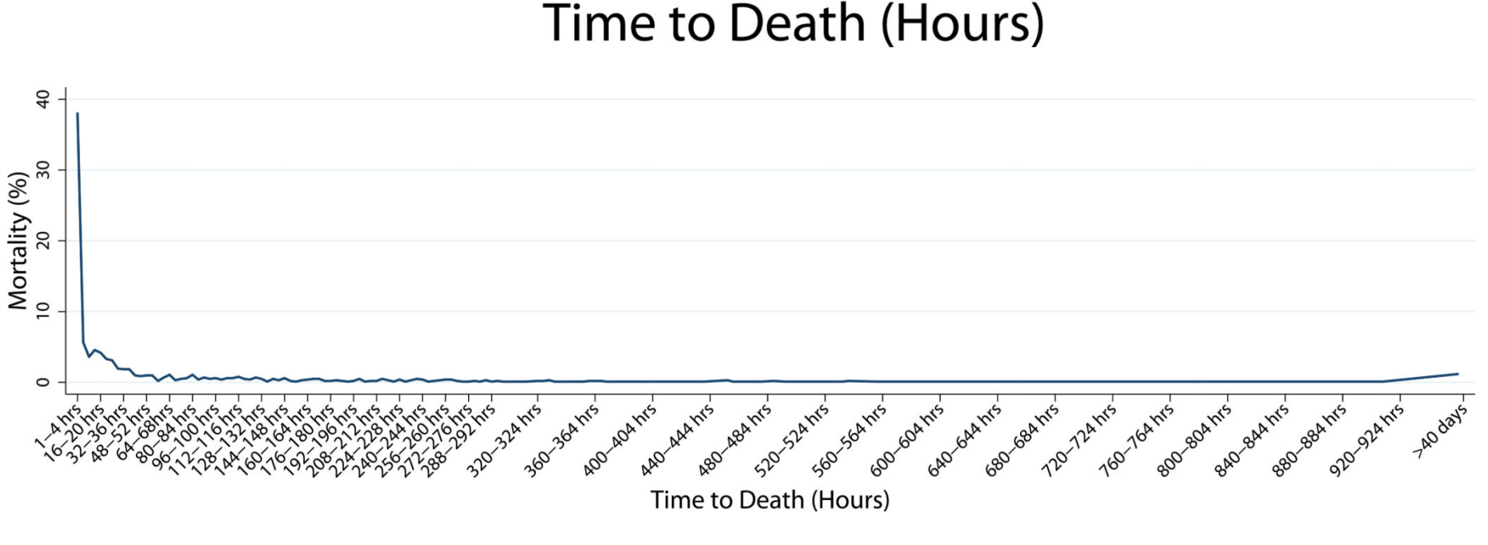

Slide 9
Preventable/potentially preventable deaths
~20%
Blödning huvudorsak
Notes:
Dödsfallsanalys
Ca 5% PD, ca 15% PPD
Avser även prehosp. Blödning ofta ca 50%.

Slide 10
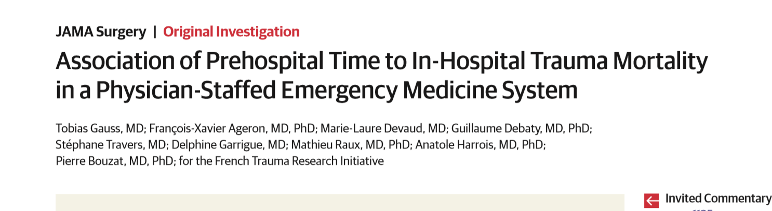
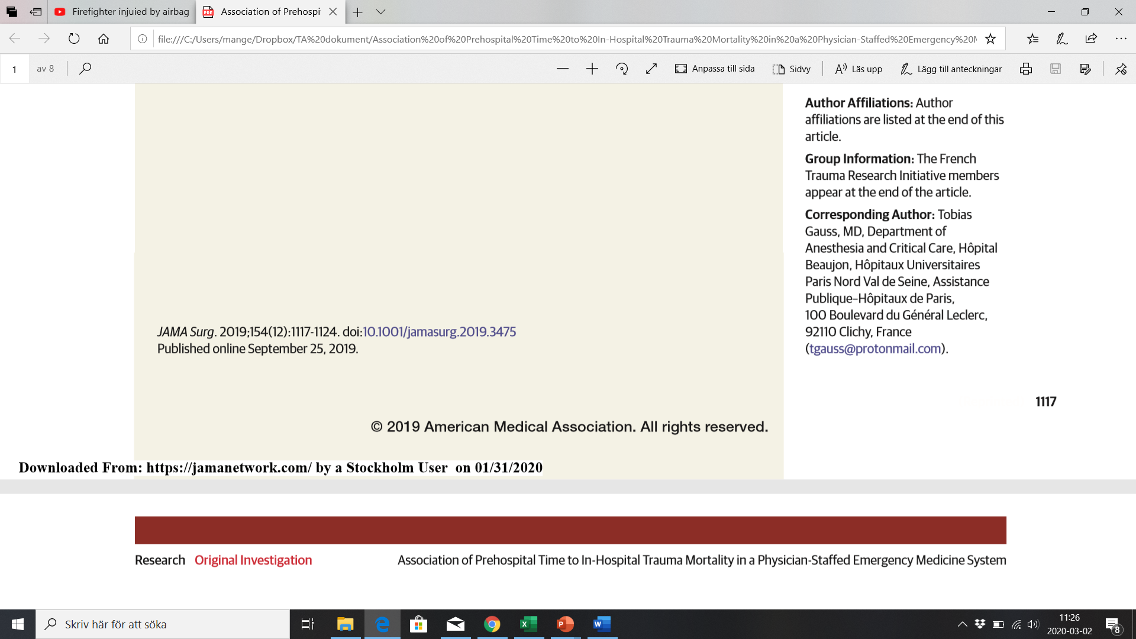
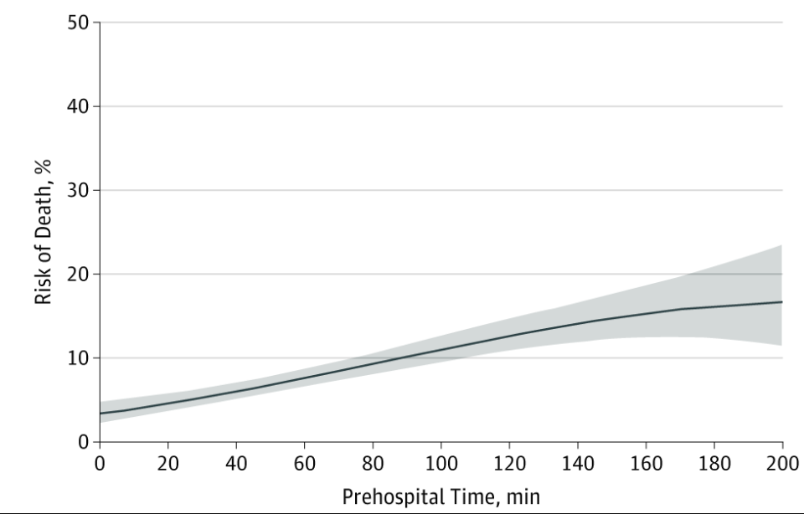
Notes:
Oddratio för död 4% justerad /10 min, ev ffa TBI död.

Slide 11
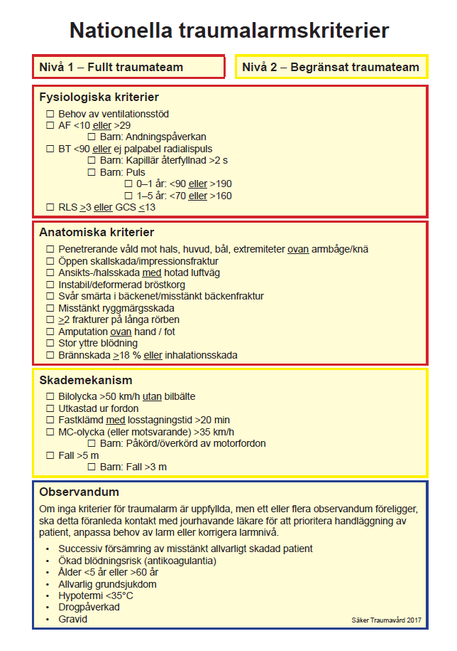
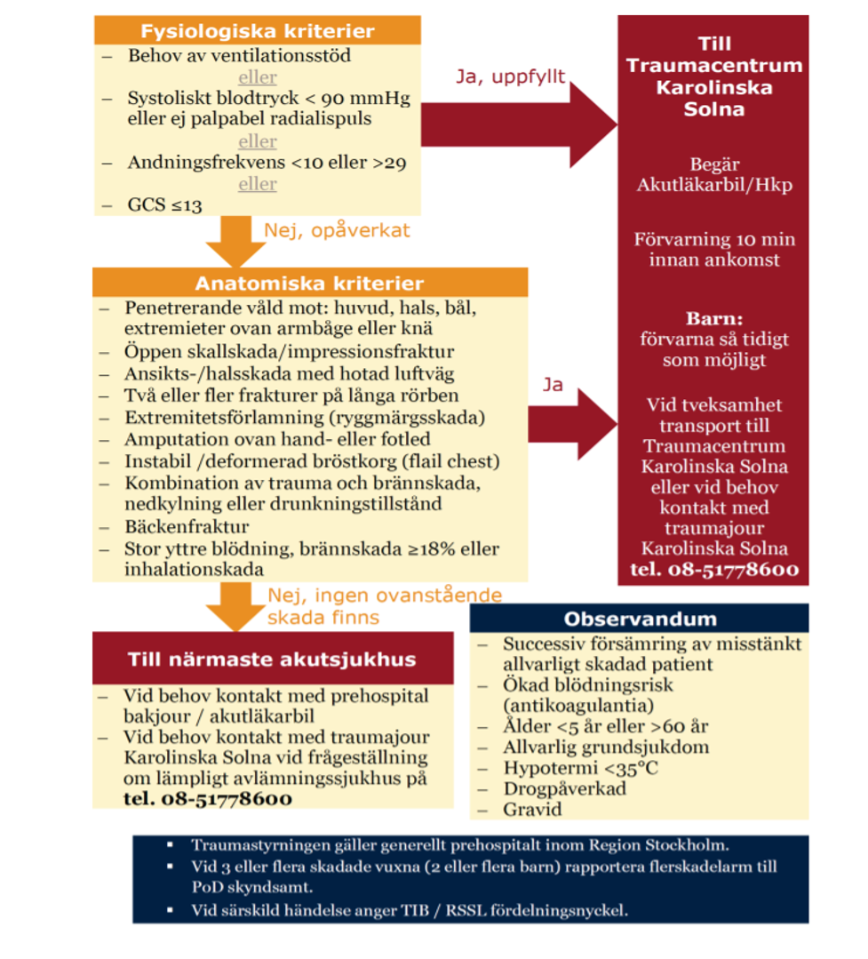
Inclusive vs exclusive trauma systems
Notes:
45 min brytpunkt

Slide 12
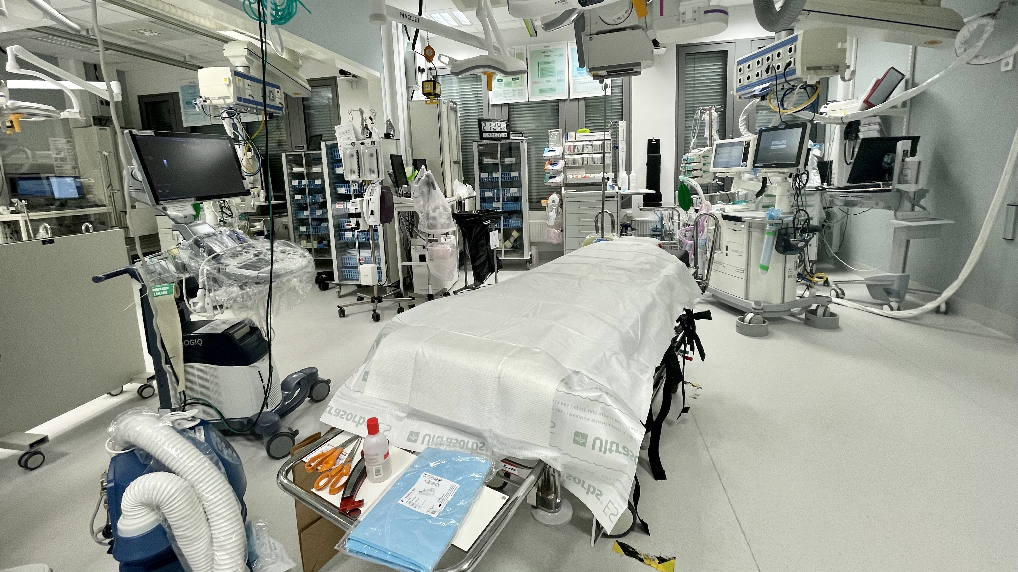
Notes:
Utrustning en sak men…

Slide 13

Notes:
Vant team – multidisplinärt – hela vårdkedjan. Teamarbetet också utmaningen med trauma…

Slide 14
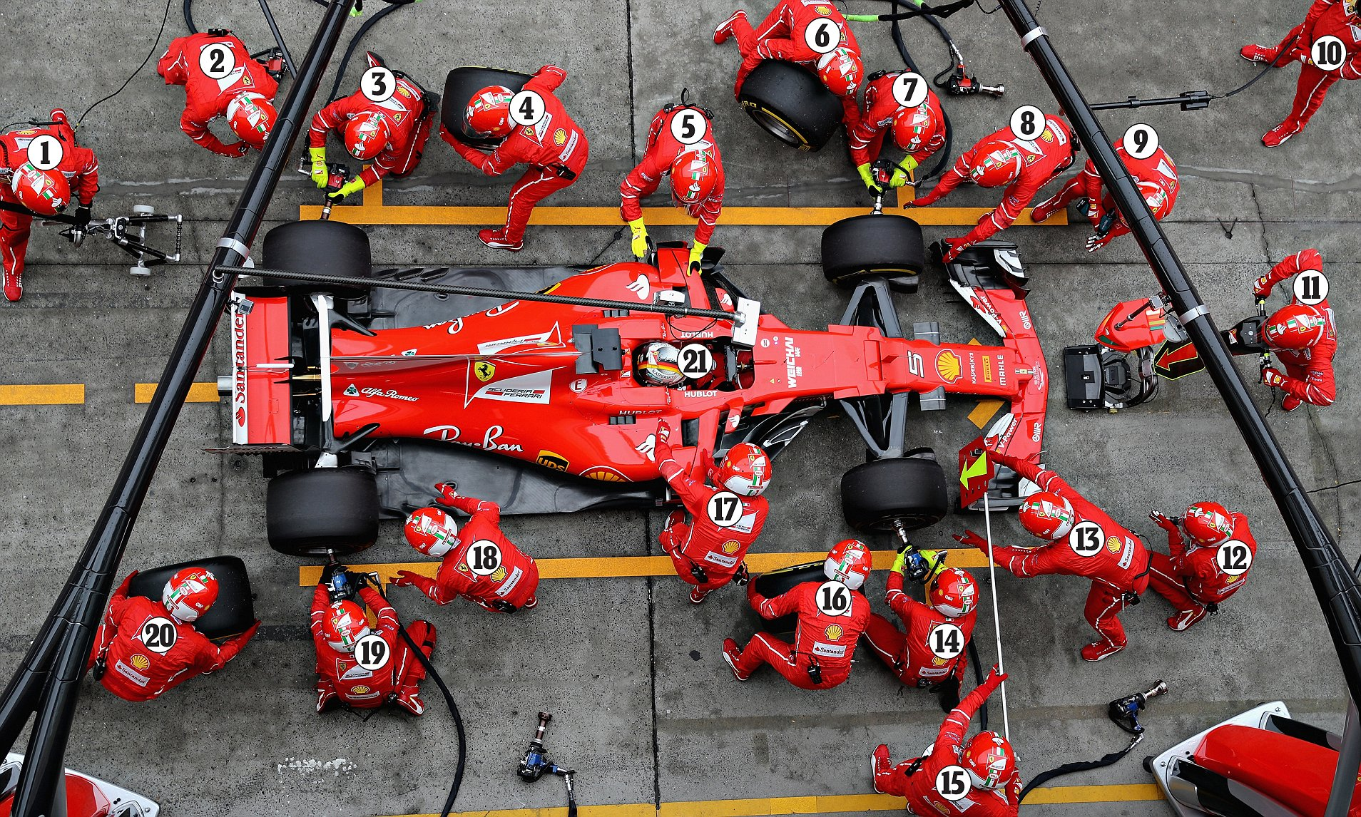

Slide 15

Notes:
Greys…. Här är bild av oss på traumarummet. Det är alltså traumateamet på Karolinska
Narkosläkare specialist och ST läkare, Narkossk eller 2, Operationssjuksköterska, Operationsundersköteska, Kirurg (traumaledare), Ortoped, Röntgenläkare, röntgensjuksköterska, Akutsjuksköterska, akutundersköterska
Blodcentralen är även del av traumateamet.

Slide 16
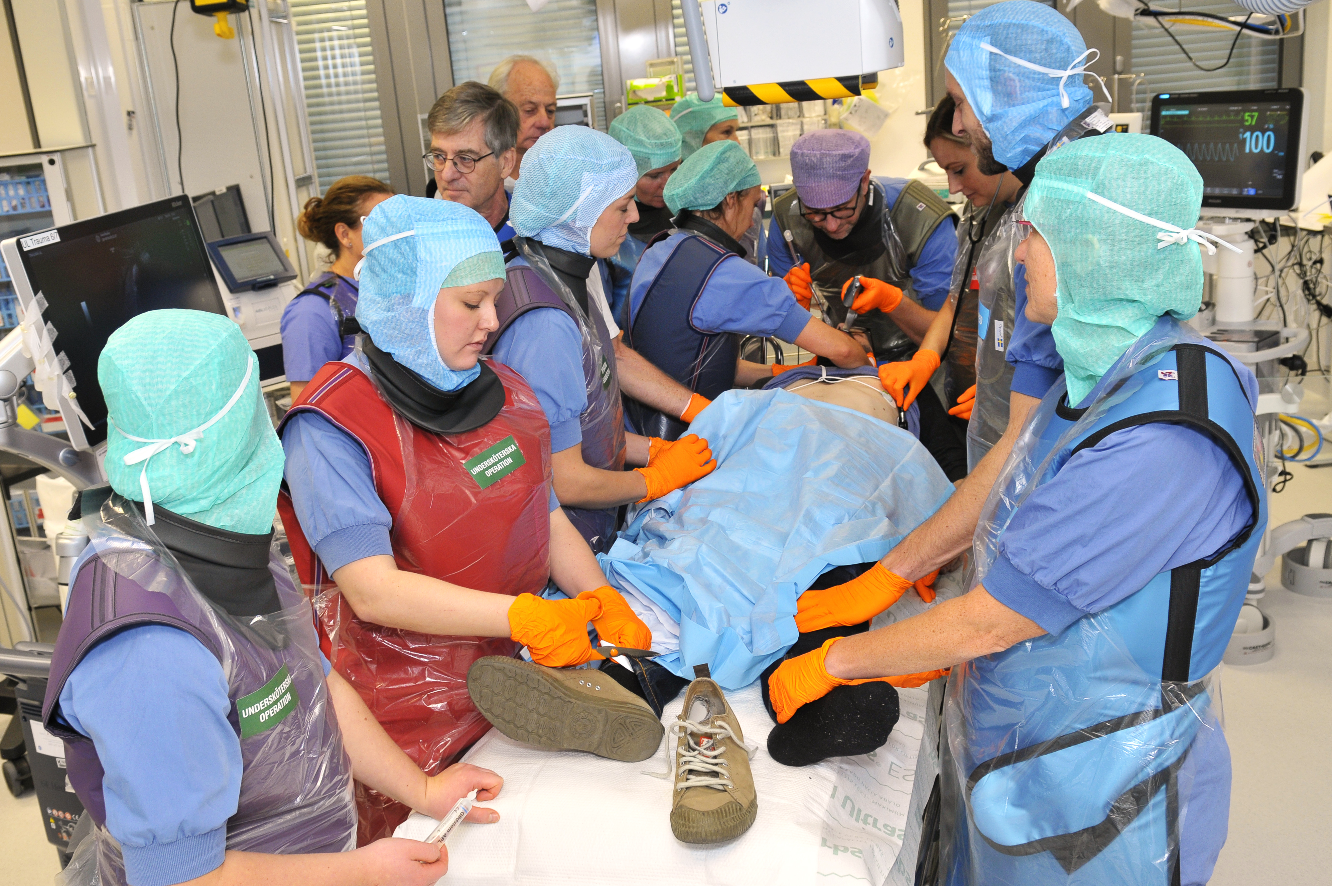
Traumateam Karolinska-style
Ssk+usk akuten
Ssk+usk operation
Ssk+läk röntgen
Ssk+läk (spec+ST) anestesi
Ortoped
Kirurg (traumaledare)
Notes:
Ej akutläk.

Slide 17


Förberedelser
Notes:
Ni har nu tid att förbereda er. Vad vill ni förbereda?
Preppa traumarummet. Vad behöver vi för resurser? Vilka behöver vara med? Vilka resurser har vi här på sjukhuset och vilka saknar vi? Utrustning? Vätska? Blod? Var finns det? Ska vi beställa något nu?

Slide 18
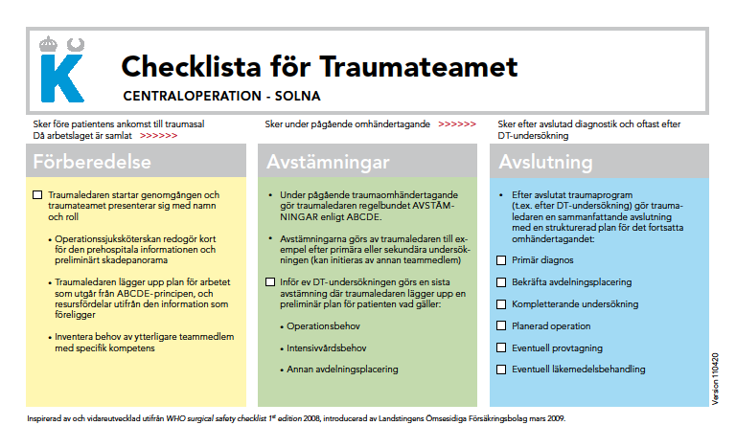
Notes:
Ledarskap, kommunikation och samarbete. Gemensam situationsmedvetenhet.
Checklista inspirerad från WHO’s.

Slide 19
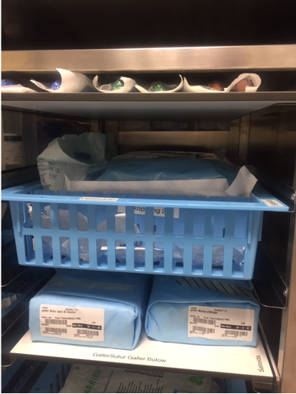
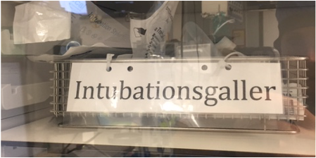
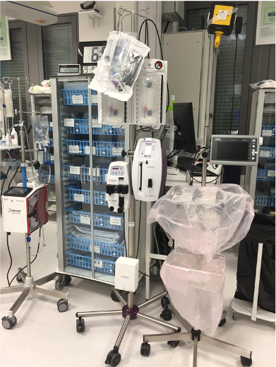
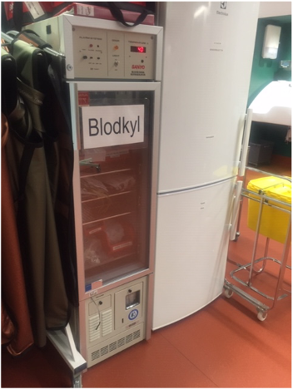
Notes:
Behövs flera resurser/ev andra resurser?
Rollfördelning. ÖNH. NK. Medicin/akutläk.
Tänk genom utrustning. Vad är worst case scenario? Förbered er för det värsta tänkbara… åtminstone mentalt.

Slide 20
Notes:
Traumateamets omhändertagande av svårt skadade patienter ställer höga krav på ledar- skap, kommunikation och samarbete. Komplexiteten i de patientfall som arbetslaget på traumaenheten ställs inför, kräver att alla möjliga resurser utnyttjas och koordineras samt att alla som medverkar i arbetet kring patienten har en gemensam uppfattning om situat- ionen.
För att optimera kommunikationen och lagarbetet kring patienten, har vi sedan maj 2010 infört en checklista på traumarummet som är inspirerad av och utvecklad från WHO’s välkända checklista för säker kirurgi som används på de flesta operationssalar i Sverige sedan 2009.
Checklistan för traumateamet skall, obligatoriskt användas vid alla traumaomhändertagande. Målet är ökad patientsä- kerhet och på sikt ökad effektivitet i traumaarbetet.

Slide 21



Låt bokstäverna löpa parallellt
Håll koll på största problemet
Notes:
I traumaomhändertagandet har man nu valt att sätta bokstaven C före A.
Det effektiva traumateamet behandlar flera bokstäver paralellt och inte i kronologisk följd.

